Slide 1
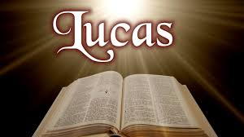
LUCAS, EVANGELISTA DE LA TERNURA DE DIOS
5. ¿DÓNDE PUEDO ENCONTRARME CON EL DIOS DE LA MISERICORDIA.
LOS DISCÍPULOS DE EMAÚS

Slide 2
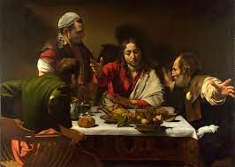
Situación en el Evangelio
Se encuentra al final del Evangelio, concretamente en el conjunto de las apariciones de Jesús a sus discípulos.
El mismo día que las mujeres y, más tarde, los discípulos han recibido la revelación del Señor resucitado acaece la historia de los discípulos de Emaús.
Leamos esta narración desde la perspectiva concreta de que el Señor resucitado sale a nuestro encuentro en el camino de la vida cuando celebramos la Eucaristía.

Slide 3
Los discípulos de Emaús Lc 24, 13-35 (1)
13.Aquel mismo día iban dos de ellos a un pueblo llamado Emaús, que distaba sesenta estadios de Jerusalén, 14.y conversaban entre sí sobre todo lo que había pasado. 15.Y sucedió que, mientras ellos conversaban y discutían, el mismo Jesús se acercó y siguió con ellos; 16.pero sus ojos estaban retenidos para que no le conocieran. 17.El les dijo: «¿De qué discutís entre vosotros mientras vais andando?» Ellos se pararon con aire entristecido. 18.Uno de ellos llamado Cleofás le respondió: «¿Eres tú el único residente en Jerusalén que no sabe las cosas que estos días han pasado en ella?» 19.El les dijo: «¿Qué cosas?» Ellos le dijeron: «Lo de Jesús el Nazareno, que fue un profeta poderoso en obras y palabras delante de Dios y de todo el pueblo; 20.cómo nuestros sumos sacerdotes y magistrados le condenaron a muerte y le crucificaron. 21.Nosotros esperábamos que sería él el que iba a librar a Israel; pero, con todas estas cosas, llevamos ya tres días desde que esto pasó. 22.El caso es que algunas mujeres de las nuestras nos han sobresaltado, porque fueron de madrugada al sepulcro, 23.y, al no hallar su cuerpo, vinieron diciendo que hasta habían visto una aparición de ángeles, que decían que él vivía. 24.Fueron también algunos de los nuestros al sepulcro y lo hallaron tal como las mujeres habían dicho, pero a él no le vieron.» …

Slide 4
Los discípulos de Emaús Lc 24, 13-35 (y 2)
25.El les dijo: «¡Oh insensatos y tardos de corazón para creer todo lo que dijeron los profetas! 26.¿No era necesario que el Cristo padeciera eso y entrara así en su gloria?» 27.Y, empezando por Moisés y continuando por todos los profetas, les explicó lo que había sobre él en todas las Escrituras. 28.Al acercarse al pueblo a donde iban, él hizo ademán de seguir adelante. 29.Pero ellos le forzaron diciéndole: «Quédate con nosotros, porque atardece y el día ya ha declinado.» Y entró a quedarse con ellos. 30.Y sucedió que, cuando se puso a la mesa con ellos, tomó el pan, pronunció la bendición, lo partió y se lo iba dando. 31.Entonces se les abrieron los ojos y le reconocieron, pero él desapareció de su lado. 32.Se dijeron uno a otro: «¿No estaba ardiendo nuestro corazón dentro de nosotros cuando nos hablaba en el camino y nos explicaba las Escrituras?» 33.Y, levantándose al momento, se volvieron a Jerusalén y encontraron reunidos a los Once y a los que estaban con ellos, 34.que decían: «¡Es verdad! ¡El Señor ha resucitado y se ha aparecido a Simón!» 35.Ellos, por su parte, contaron lo que había pasado en el camino y cómo le habían conocido en la fracción del pan."

Slide 5
Los discípulos de Emaús Lc 24, 13-35
Elementos del Texto

Slide 6
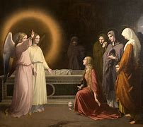
Aquel mismo día
Se refiere al mismo día de la Resurrección del Señor.
Las mujeres han creído en la Resurrección de Jesús.
La objetividad de los hechos no les ha bastado, lo que las ha convencido ha sido la Revelación de Dios dada por los dos mensajeros

Slide 7
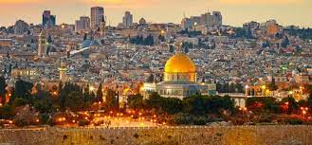
Jerusalén
Es la ciudad donde ha ocurrido la revelación de la Resurrección.
Allí es donde se producen, según Lucas, los hechos más relevantes de la vida de Jesús. El evangelio empieza y termina en Jerusalén. Es un lugar simbólico.
Jerusalén representa el sentido, la razón de ser de la vida humana, el ámbito de encuentro con el verdadero Señor
El Antiguo Testamento la representaba como el lugar de gozo al que acudirán todos los pueblos para hallar el sentido y fundamente de su propia existencia.

Slide 8
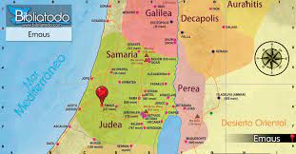
Emaús
Está, de Jerusalén, a sesenta estadios, lo que equivale a unos 11 kilómetros. Es una aldea de localización incierta.
Su importancia es más simbólica que geográfica. Su nombre solo aparece una vez en el Antiguo Testamento, allí no se produce ningún hecho importante, parece que estaba habitada por soldados licenciados, que seguramente no profesaban la religión de Israel.
Emaús es símbolo del sin sentido, lugar de la experiencia de vacío ante la ausencia de Jesús, de la tristeza por el aparente fracaso de la vida

Slide 9
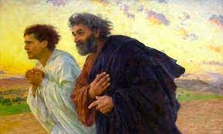
Los discípulos van de camino
Los dos discípulos habían compartido con Jesús sus últimos días en Jerusalén, esperando que fuera el liberador de Israel. Pero las cosas no se han desenvuelto como esperaban. Jesús ha muerto y todo ha terminado.
Nuestra vida está cargada de contrariedades y de conflictos, pero lo importante en la vida es continuar en el camino, aunque nos dé la impresión de retroceder.
Los dos discípulos caminan hacia atrás, van a Emaús, pero Jesús también va con ellos, para permitirles ver de nuevo la luz. Ellos no saben quien les acompaña, pero el lector del Evangelio sí sabe quien es.
Dios no abandona nunca a ninguno a los que ha llamado

Slide 10
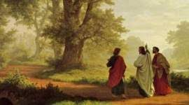
La presencia de Jesús junto a los dos discípulos
Jesús sale a su encuentro
Jesús no les reprende por su desánimo, se interesa por su situación. Ellos están cegados porque no han entendido la realidad que han vivido.
La inteligencia es la que busca pero el que encuentra es el corazón.
Se limitan a hacer una descripción externa de Jesús:
Jesús el Nazareno, que resultó ser un profeta poderoso, del que esperábamos que fuera el liberador de Israel. Había sido, para ellos, un profeta más, rico en proyectos pero parco en realidades y nulo en resultados.
Han pasado ya tres días (la totalidad del tiempo) y no ha ocurrido lo esperado, no les sirve el testimonio de las mujeres, que han recibido la Revelación.

Slide 11
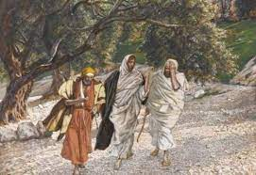
La presencia de Jesús junto a los dos discípulos
Jesús les explica la Palabra
Jesús les explica los pilares básicos de la religiosidad judía:
La liberación de la esclavitud de Egipto
La Alianza del Sinaí
Jesús se fija en un aspecto muy importante. ¿ No tenía el Mesías que padecer para entrar en su gloria?
Los discípulos esperaban la llegada de un salvador poderoso, pero Jesús libera desde la humildad.
Jesús les dice que el anuncio de Isaías se ha cumplido en Él, es el salvador anunciado en las profecías del Antiguo Testamento

Slide 12
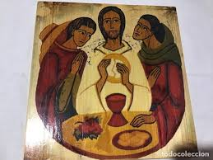
La presencia de Jesús junto a los dos discípulos
Jesús parte el pan
Recostado en la mesa tomó el pan, pronunció la bendición y se lo ofreció, lo mismo que en el milagro de los panes y los peces o durante la Última Cena. Palabras parecidas a las que hoy en día pronuncia el sacerdote en la Eucaristía.
Entonces se les abrieron los ojos y le reconocieron. Durante el camino los tenían abiertos, pero no le reconocían, no le veían con el corazón.
El proceso de reconocimiento ha sido largo, primero han reconocido su tristeza, después han escuchado la explicación de la Palabra y finalmente han partido el pan con Jesús.
En ese momento Jesús desparece de la visión de los ojos para permanecer siempre en el corazón. Se convierte en el eje de la vida del creyente.

Slide 13
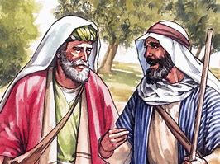
Los dos discípulos vuelven hacia Jerusalén
Al reconocerle como el verdadero Señor de sus vidas:
Vuelven a Jerusalén, la ciudad del sentido de la vida, abandonando el camino del desencanto.
Van a reunirse con los apóstoles, la Nueva Jerusalén, que es la Iglesia y comparten con ellos la certeza de que el Señor ha resucitado
Anuncian la gran transformación de su vida, se convierten en misioneros de la Resurrección

Slide 14
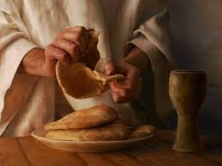
Síntesis final
La narración de los discípulos de Emaús es un fiel reflejo de la celebración de la Eucaristía
ACTO PENITENCIAL
Reconocemos con humildad nuestras faltas.
LECTURA DE LA PALABRA DE DIOS
Se lee el Antiguo y el Nuevo testamento, escuchándolo como la Palabra de Dios que nos dice algo concreto para nuestra vida.
LITURGIA EUCARÍSTICA
Celebramos la fracción del pan y recibimos la comunión.
BENDICIÓN FINAL Y DESPEDIDA
Se nos da la bendición y se nos envía a anunciar lo que hemos celebrado: ¡CRISTO HA RESUCITADO!

